Slide 1

Sesión 9.
Práctica clínica: Colocando un bebé al pecho
© OMS/Yoshi Shimizu

Slide 2
Sesión 9. Objetivos
Práctica clínica: Colocando un bebé al pecho
Después de completar esta sesión, los participantes serán capaces de:
explicar los cuatro puntos clave de la COLOCACIÓN del bebé al pecho;
describir cómo una madre debe sostener su pecho al amamantar;
demostrar las posiciones principales de la madre para amamantar: sentada, acostada, debajo del brazo y cruzada;
demostrar cómo amamantar en los casos especiales: después de una cesárea y con un bebé de peso bajo al nacer;
ayudar a una madre a colocar a su bebé al pecho usando los cuatro puntos clave de la COLOCACIÓN del bebé al pecho.

Slide 3
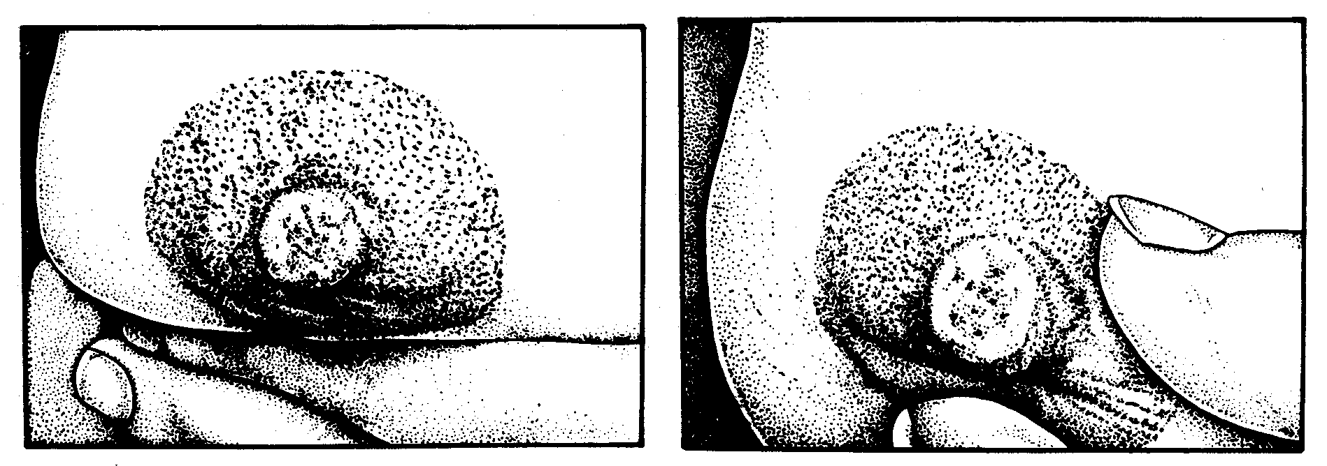
¿Cómo debería una madre sostener su pecho?
BUENA POSICIÓN
Apoya los dedos en la pared torácica para que el índice de apoyo a la base del pecho
B. MALA POSICIÓN
Sostiene el pecho demasiado cerca del pezón
© Felicity Savage

Slide 4
Otras posiciones sentadas
Posición debajo del brazo
Útil para:
gemelos
sacar la leche de todas las zonas del pecho
bebés de bajo peso al nacer, pequeños y enfermos.
Posición de cuna cruzada, sosteniendo al bebé con el brazo opuesto al pecho
Útil para:
bebés pequeños
bebés de peso bajo al nacer, bebés enfermos.
© Felicity Savage

Slide 5

Amamantar acostada

